Slide 1
PRO
PRO-file
Разработчик ООО «ИТК Прогресс»
2020 год
Программный комплекс, предназначенный для комплексного учета и хранения инженерной информации службы эксплуатации заказчика.
© ООО «ИТК Прогресс», 2020

Slide 2
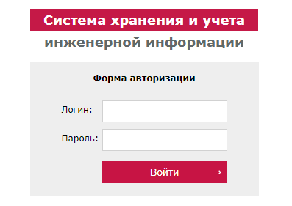
PRO
Разработчик и программный комплекс «ИТР»
Сайт ООО «ИТК Прогресс»
Форма авторизации
ООО «ИТК Прогресс», ИНН 7802644549, ОКВЭД 43.21, монтаж, проектирование, испытания и измерения по разделам проекта ЭМ, ЭО, ЭС, АК, СКС, АППЗ, СКУД, СОТ.
Программный комплекс PRO-file предназначен для комплексного учета и хранения инженерной информации эксплуатационной службы заказчика.
© ООО «ИТК Прогресс», 2020
194156, город Санкт-Петербург, пр. Энгельса, д. 33, корпус 1А, офис 404 www.progress.industries

Slide 3
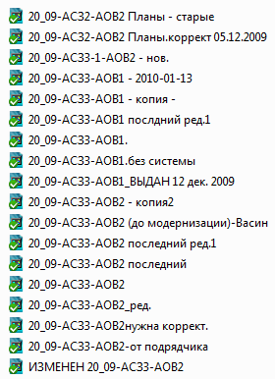
PRO
Управленческая проблема
Хранение документов в бумаге, на жестком диске или удаленном сервере не позволяет осуществлять контроль однозначности и валидности технических чертежей и данных. Постоянные модернизации и ремонты плодят версии чертежей, создавая множественные копии, и как следствие невозможность однозначно, не проводя длительные мероприятия, выяснить актуальность технических данных. Для решение именно этой проблемы и разработан программный комплекс PRO-file.
Пример множественных копий одного чертежа.
Из личного архива Косилова С.С.
© ООО «ИТК Прогресс», 2020
194156, город Санкт-Петербург, пр. Энгельса, д. 33, корпус 1А, офис 404 www.progress.industries

Slide 4
PRO
Содержание ИТР
Главная страница
Разделы «Инженерные системы» и «Информационные модули» программируются под конкретные запросы заказчика и могут иметь любое содержание и форму. Сейчас часть модулей и систем находятся в разработке по мере поступления исходных данных от заказчика. Количество, порядок, наименование модулей «Инженерные системы» сделаны по техническим заданиям заказчика. Модули «Информационные системы» сделаны для примера, и могут быть любыми.
© ООО «ИТК Прогресс», 2020
194156, город Санкт-Петербург, пр. Энгельса, д. 33, корпус 1А, офис 404 www.progress.industries

Slide 5
PRO
Внешний вид ИТР
© ООО «ИТК Прогресс», 2020
194156, город Санкт-Петербург, пр. Энгельса, д. 33, корпус 1А, офис 404 www.progress.industries

Slide 6
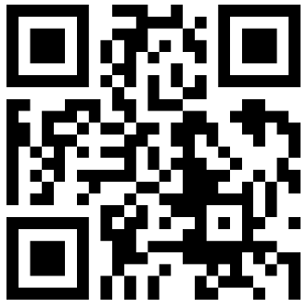
PRO
Технология QR-кодирования
Также присутствует технология, позволяющая кодировать все инженерное оборудование с помощью QR-кодов, что облегчит доступ к информации и ускорит процесс принятия решений прямо непосредственно около инженерного объекта. Данная функция будет встроена в программный комплекс PRO-file и будет работать на любых планшетах или телефонах.
В качестве примера можно привести ситуацию, когда инженер подходит к вентустановке, которая без видимой причины остановилась. Он сканирует код на вентустановке телефоном, и получает данные об источнике электрического питания и месте его нахождения, идет к этому щиту и там также сканирует телефоном код, получая все данные об этом электрическом щите, а также о причинах возможного отключения конкретных автоматов, если такое было сделано дежурной службой при аварии или плановом отключении.
© ООО «ИТК Прогресс», 2020
194156, город Санкт-Петербург, пр. Энгельса, д. 33, корпус 1А, офис 404 www.progress.industries

Slide 7
PRO
Уровни прав доступа
Администраторы
Дежурная служба
Гости
Представители ООО «ИТК Прогресс», занимающиеся разработкой и корректировкой базовых моделей, архитектуры и систем, а также предоставлением доступа сотрудникам заказчика по заявкам.
Сотрудники дежурной службы завода, имеющие права на редактирования данных в части состояния вкл/откл определенных инженерных единиц.
Любой сотрудник завода, кому требуется просмотр и скачивание данных без возможности внесения изменений.
Редакторы
Профильные сотрудники службы эксплуатации заказчика, имеющий компетенции для внесения изменения в соответствующий раздел инженерных систем.
© ООО «ИТК Прогресс», 2020
194156, город Санкт-Петербург, пр. Энгельса, д. 33, корпус 1А, офис 404 www.progress.industries

Slide 8
PRO
Бедефиты от внедрения программного комплекса
Снижение количества требуемого обслуживающего персонала
Снижение нагрузки на обслуживающий персонал
Структурирование и систематизация деятельности подрядчиков
Повышение однозначности и валидности инженерных данных
Систематизация и регламентация деятельности персонала
Уменьшение издержек на простои
Повышение скорости реакции при аварийных ситуациях
© ООО «ИТК Прогресс», 2020
194156, город Санкт-Петербург, пр. Энгельса, д. 33, корпус 1А, офис 404 www.progress.industries

Slide 9
PRO
Этапы внедрения проекта
1 этап
Получение исходных данных
2 этап
3 этап
Консультация по ведению системы
Сбор инженерных данных
Оценка стоимости поэтапного внедрения
Согласование графика работ и финансирования
Подготовка архитектурной подосновы
Внесение данных в систему
Обучение персонала заказчика
Сопровождение заказчика в период эксплуатации
© ООО «ИТК Прогресс», 2020
194156, город Санкт-Петербург, пр. Энгельса, д. 33, корпус 1А, офис 404 www.progress.industries

Slide 10
PRO
Контакты
Программный комплекс PRO-file внедряется и совершенствуется с 2016 года и показал высокую эффективности и надежность. Наличие опыта разработки, внедрения и длительной эксплуатации данной системы на постоянно действующем производстве дает основание для уверенности в том, что данный комплекс будет полезен и на других предприятиях.
С уважением,
Генеральный директор ООО "ИТК Прогресс"
Косилов Сергей Сергеевич
info@progress.industries
www.progress.industries Телефон (812) 777-15-19 Телефон (495) 006-15-17 Россия, Санкт-Петербург пр. Энгельса, д. 33, офис 404
© ООО «ИТК Прогресс», 2020
194156, город Санкт-Петербург, пр. Энгельса, д. 33, корпус 1А, офис 404 www.progress.industries

